Slide 1
Android Application Development Course.
Por: Ing. Fernanda Ochoa @imonsh
Ing. Fernanda Ochoa - @imonsh

Slide 2

Fernanda Ochoa
Ing. En Tecnologías de la Información y Comunicaciones, esp. Desarrollo de software.
Windows developer for IoT USA
Microsoft student partner ninja
Android Certified Application Developer
Cinta Negra en Android by dev.f
Fernanda Ochoa
Cto Ninjaweb Latam
Rp Codigo Facilito
G3ekarmy
Embajadora de Comunidades de Developers de Campus Party

Slide 3

Introduccion a la Plataforma
Ing. Fernanda Ochoa - @imonsh

Slide 4
Introduction
En esta leccion aprenderas acerca del Software Development Kit (SDK) de Android, librerias, framework de aplicacion y el ciclo de vida.
Todos los laboratorios de este curso estan disponibles en Github y seran desarrollados sobre el IDE oficial Android Studio.
Ing. Fernanda Ochoa - @imonsh

Slide 5
History
El sistema operativo Android fue desarrollado por la compañia Android Inc, fundada en el año 2003 que fue adquirida por Google unos años despues, la fecha exacta julio de 2005.
La OHA (Open Handset Alliance) se fundo en 2007 y es comandada por compañias de la importancia de Google, HTC, LG, Motorola, entre otras. Esta alianza empresarial se encontraba trabajando detras del producto “Android” al llegar el dia del lanzamiento (23 de septiembre de 2008).
Para ser Android un producto de OHA fue uno de los movimientos claves, ya que ser una plataformaa libre y que los fabricantes de moviles, ya que se se resolvia la problematica del software y ahora los fabricantes de dispositivos solo tenian que centrarse unicamente en el hardware.
Ing. Fernanda Ochoa - @imonsh

Slide 6
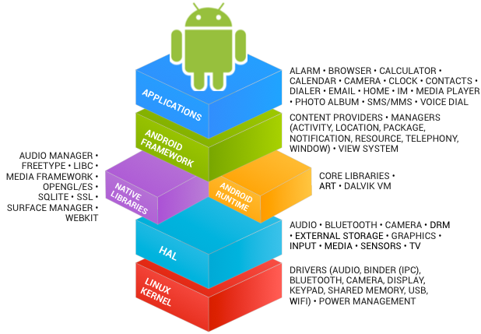
Android Framework

Slide 7
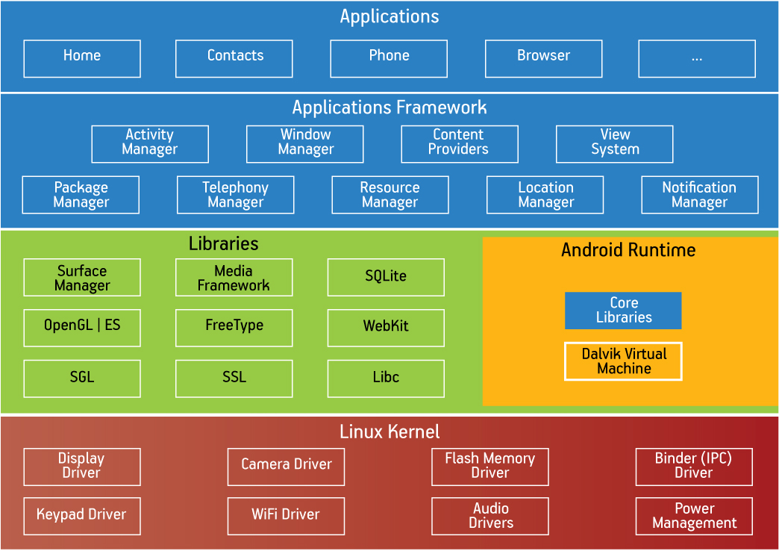

Slide 8
Linux Kernel
Esta capa es el corazón de Android, ya que en el se realiza el manejo de memoria, procesos, drivers y energía. Estas son solo algunas de las tareas principales que se realizan en esta capa. Aquí es donde se logra la comunicación con el hardware del equipo. Podríamos decir que gracias a esta capa no tenemos que lidiar con la gran cantidad de hardware que podemos encontrarnos por cada dispositivo fabricado, solo nos tenemos que preocupar por la “cámara” del móvil no por la cámara X del modelo Y del fabricante Z; para nosotros solo es la “cámara”.
Ing. Fernanda Ochoa - @imonsh

Slide 9
C/C++ Libraries
En esta capa hallamos librerías nativas de Android que se encuentran en C o C++ para realizar tareas especificas.
Surface Manager: Gestiona el acceso a la pantalla.
Media Framework: Reproduce imágenes, audio y video.
Sqlite : Bases de Datos Sqlite
Webkit: Navegador nativo de Android
SGL: Gráficos 2D
OpenGL: Gráficos 3D
Freetype: Renderizar vectores o imágenes.
Ing. Fernanda Ochoa - @imonsh

Slide 10
Android Runtime
Este componente hasta hace poco era la maquina virtual Dalvik, actualmente la maquina virtual ART. La maquina virtual de Android no es la misma que la JVM o Java Virtual Machine, por eso el código escrito en Java no es automáticamente funcional para Android, este tiene que ser escrito exclusivamente para Android, por las librerías y otras partes que no se tienen contempladas, además de que el ByteCode que se genera al compilar para Java es inservible para la maquina virtual de Android.
Ing. Fernanda Ochoa - @imonsh

Slide 11
Application Framework
Esta capa es visiblemente para el desarrollador ya que los componentes que contiene forman parte de muchos de los desarrollos que estaremos realizando.
Activity Manager: Administra las actividades de nuestra aplicación y el ciclo de vida.
Windows Manager: Administra lo que se muestra en la pantalla.
Content Provider: Administra, dependiendo de como le indiquemos, algunos contenidos. Puede ser que necesitemos encapsular para enviar o compartir información.
View: Las vistas de elementos que son parte de la interfaz grafica, como los mapas, cuadros de texto, etc.
Notification Manager: Administra las notificaciones.
Ing. Fernanda Ochoa - @imonsh

Slide 12
Application Manager
Package Manager: Administra los paquetes y nos permite el uso de archivos en otros paquetes.
Telephony Manager: Administra lo que tiene que ver con la telefonía, como por ejemplo las llamadas y los mensajes.
Resource Manager: Administra los recursos de la aplicación, como los xml, sonidos, imágenes.
Location Manager: Gestiona la posición geográfica.
Sensor Manager: Gestiona los sensores que tenemos en el dispositivo.
Multimedia: Administra lo referente a video, audio e imágenes.
Ing. Fernanda Ochoa - @imonsh

Slide 13
Applications
Podemos considerarla como la ultima capa si estamos dentro del sistema operativo, es decir, que es la capa en la que interactúa el usuario.
Aquí es donde hallamos las aplicaciones como la de mensajes, el navegador y todas las demás que utiliza el usuario en el funcionamiento diario en su dispositivo móvil. Si el usuario instala una aplicación, esta es la capa en donde queda instalada.
Ing. Fernanda Ochoa - @imonsh

Slide 14
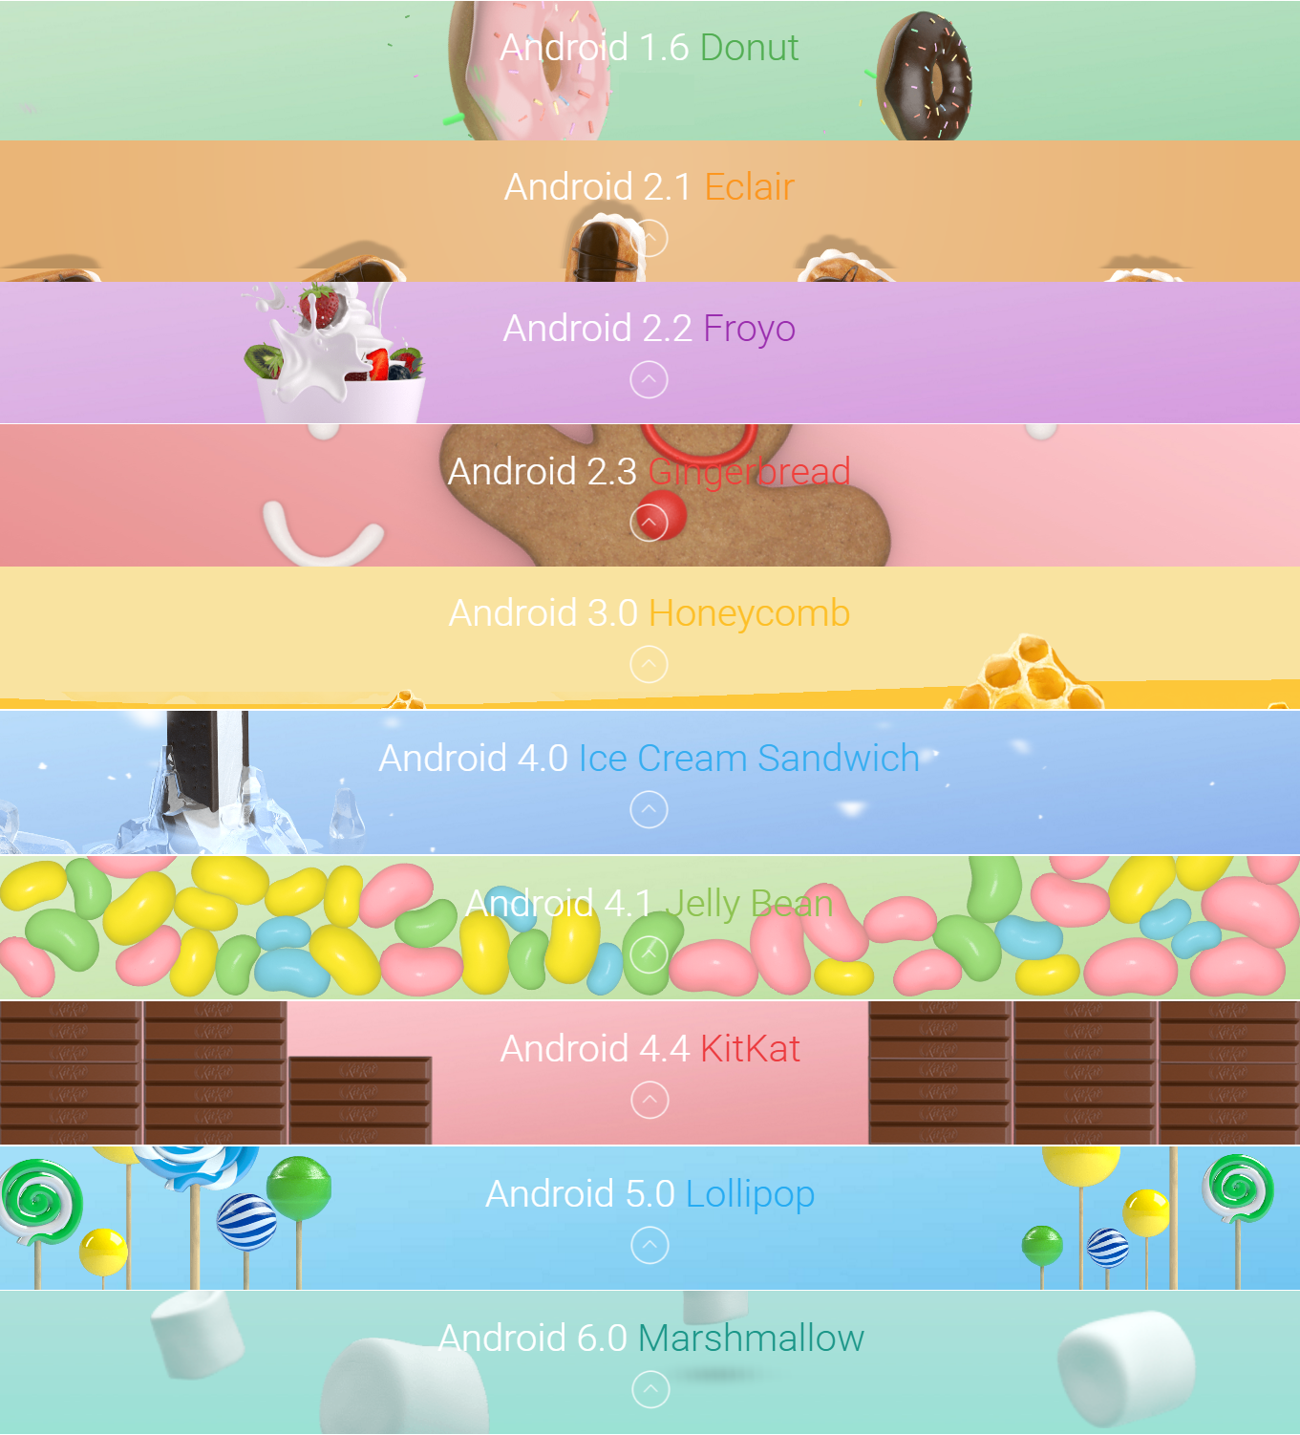
Versiones de Android

Slide 15
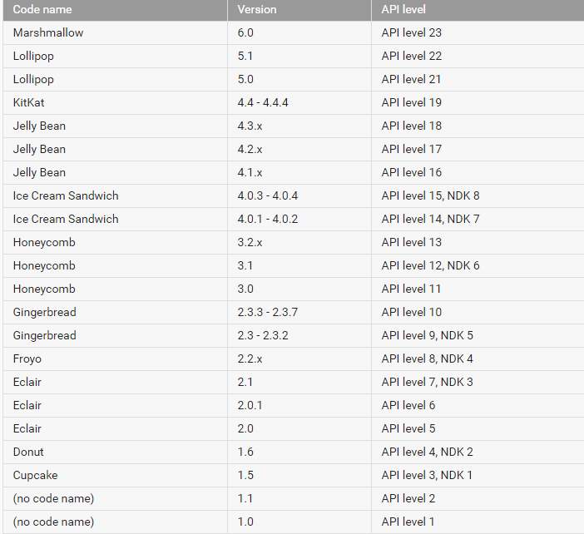
NDK Versions

Slide 16
Components of an Android application
Activities
Services
Content Providers
Broadcast Recievers
Others: Views, Intents, Notifications.
Ing. Fernanda Ochoa - @imonsh

Slide 17
Consideraciones Previas
Existen por lo menos 6 tamaños de pantalla, a saber:
Pequeña
Mediana
Grande
Extragrande
Doble Extragrande
Triple Estragrande
Y tres densidades distintas:
Densidad Baja L
Densidad Media M
Densidad Alta H
Densidad Extra Alta XH
Densidad Doble Extra Alta XXH
Densidad Triple Extra Alta XXXH
Ing. Fernanda Ochoa - @imonsh

Slide 18
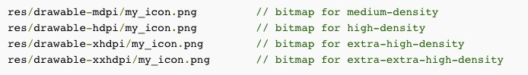
Consideraciones Previas
DPI – Dots per inch. Android soporta una medida “genérica” que provee de información de la combinación de tamaño de la pantalla con la densidad de la misma.
Ing. Fernanda Ochoa - @imonsh

Slide 19
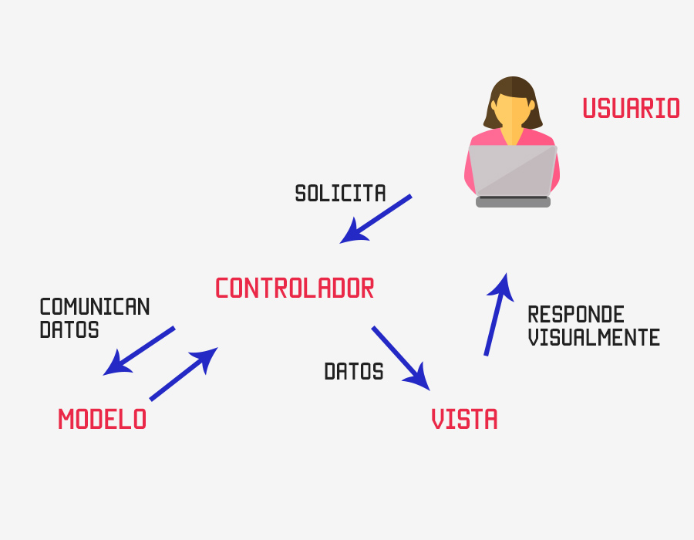
Android MVC
Modelo
Se encarga de los datos, generalmente (pero no obligatoriamente) consultando la base de datos. Actualizaciones, consultas, búsquedas, etc. todo eso va aquí, en el modelo.
Controlador
Se encarga de... controlar, recibe las órdenes del usuario y se encarga de solicitar los datos al modelo y de comunicárselos a la vista.
Vistas
Son la representación visual de los datos, todo lo que tenga que ver con la interfaz gráfica va aquí. Ni el modelo ni el controlador se preocupan de cómo se verán los datos, esa responsabilidad es únicamente de la vista.
Ing. Fernanda Ochoa - @imonsh

Slide 20
Consideraciones Previas
Un buen desarrollador de aplicaciones toma en cuenta los siguientes aspectos:
Diseño de una Maqueta y Wireframing
Experiencia de Usuario (UX) y Guías de Diseño (UI)
Backend en procesamiento cloud
Las limitaciones que tiene un dispositivo móvil: Batería, Datos y Procesamiento.
Guías oficiales de Diseño: http://developer.android.com/design/index.html
http://www.google.com/design/
Ing. Fernanda Ochoa - @imonsh

Slide 21
Consideraciones Previas
Recuerda:
Usar las librerías de Android antes que las de Java
Cuidar la memoria, Memoria que pides memoria que debes regresar.
Monitorea el proceso de construcción de tu app en el LogCat.
Prueba la aplicación en diferentes devices así como en tablets y con diferentes modos de pantalla.
Realiza pruebas de estrés como Junit, etc. *Roboelectric
Ing. Fernanda Ochoa - @imonsh

Slide 22
IDE de DESARROLLO
Ing. Fernanda Ochoa - @imonsh

Slide 23
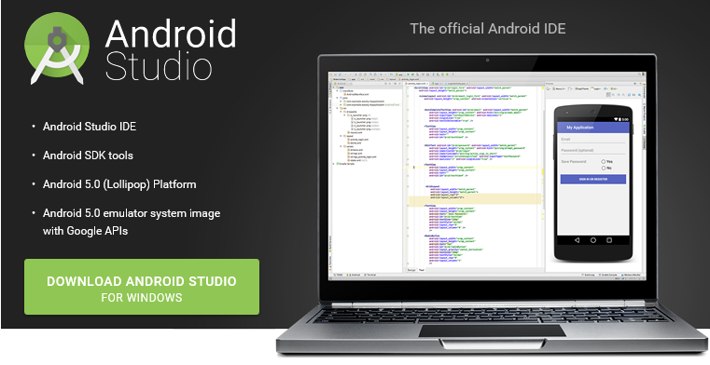
Instalación del IDE
https://developer.android.com/sdk/index.html
Ing. Fernanda Ochoa - @imonsh

Slide 24
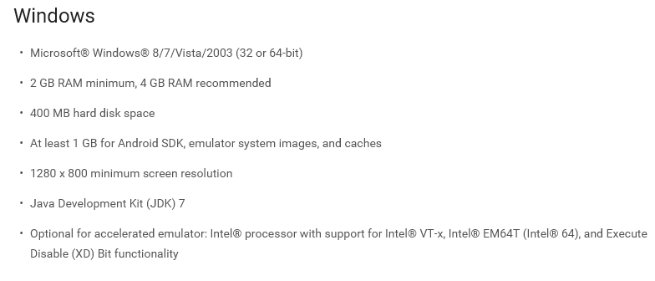
Instalación en Windows
Ing. Fernanda Ochoa - @imonsh

Slide 25
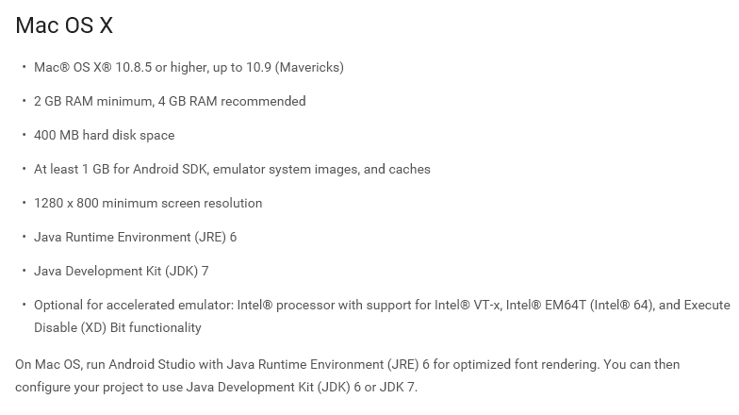
Instalación en Mac OS
Ing. Fernanda Ochoa - @imonsh

Slide 26
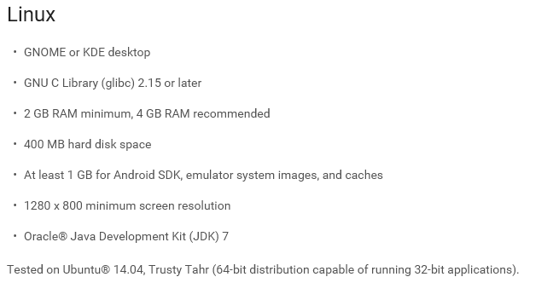
Instalación en Linux
Ing. Fernanda Ochoa - @imonsh

Slide 27
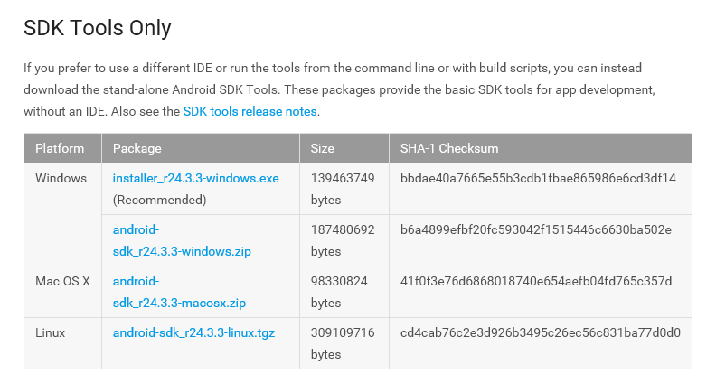
Instalación solo el SDK
Ing. Fernanda Ochoa - @imonsh

Slide 28
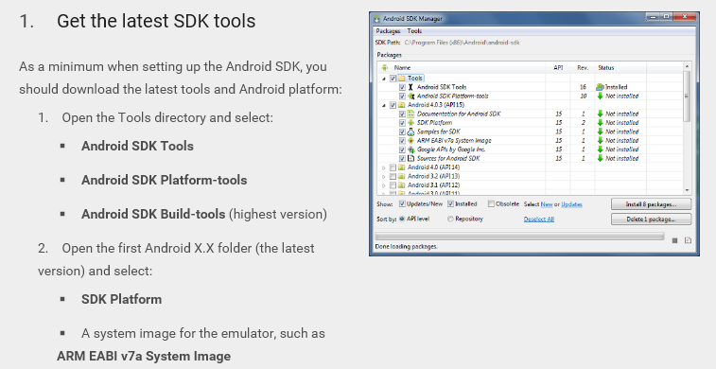
Instalación SDK Tools
Ing. Fernanda Ochoa - @imonsh

Slide 29
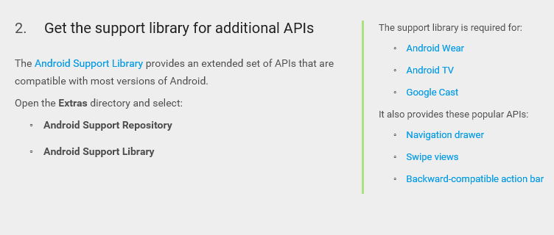
Instalación Librerías de Soporte
Ing. Fernanda Ochoa - @imonsh

Slide 30
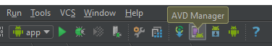
Configurando un Android Virtual Device (Emulador)
Haz Clic en botón del Android Virtual Device Manager para abrirlo.
Ing. Fernanda Ochoa - @imonsh

Slide 31
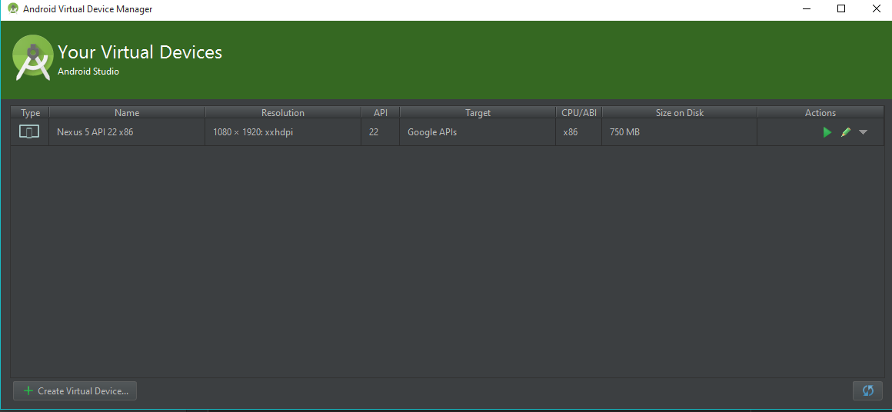
Creando un Emulador
Una vez inicado, da un clic en + Create Virtual Device
Ing. Fernanda Ochoa - @imonsh

Slide 32
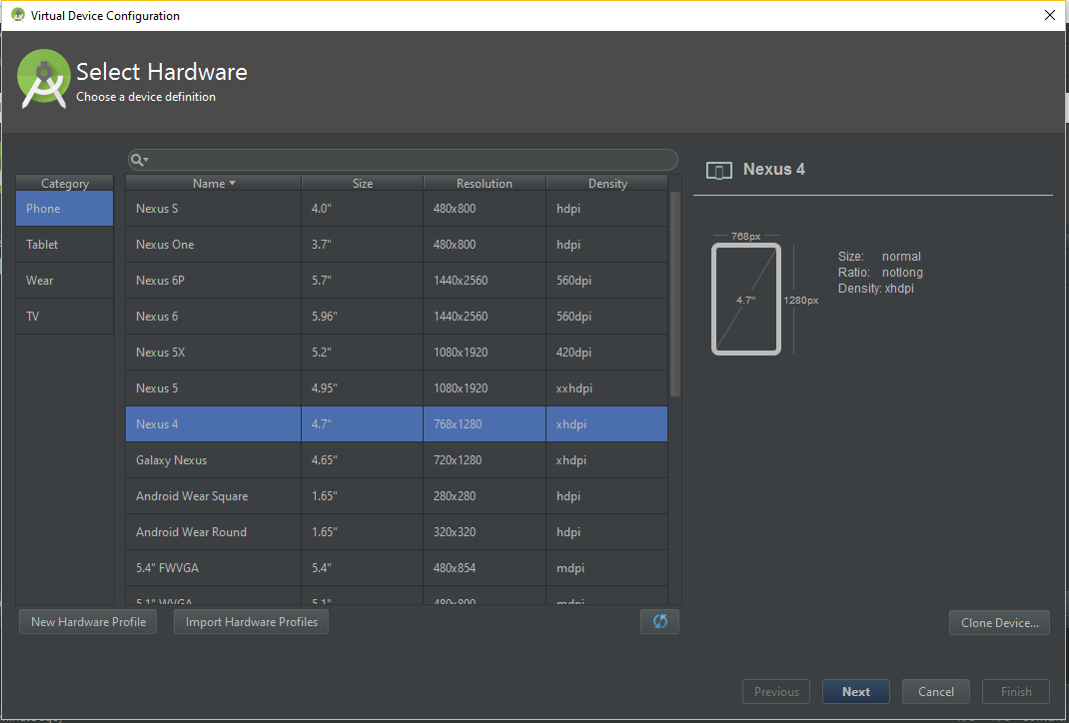
Configurando el Emulador
Ing. Fernanda Ochoa - @imonsh

Slide 33
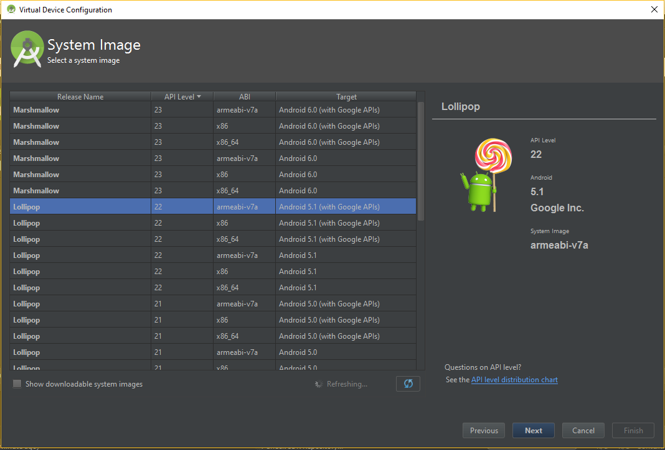
Configurando el Emulador
Ing. Fernanda Ochoa - @imonsh

Slide 34
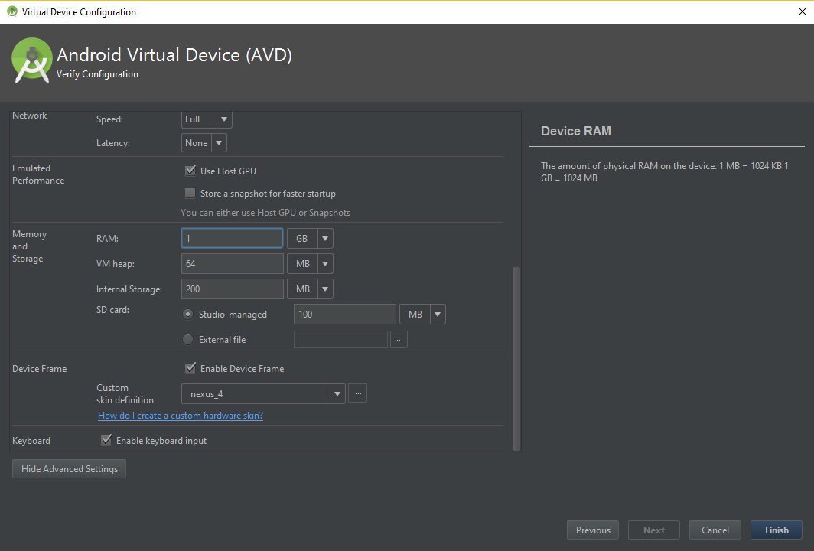
Configurando el Emulador
Ing. Fernanda Ochoa - @imonsh

Slide 35
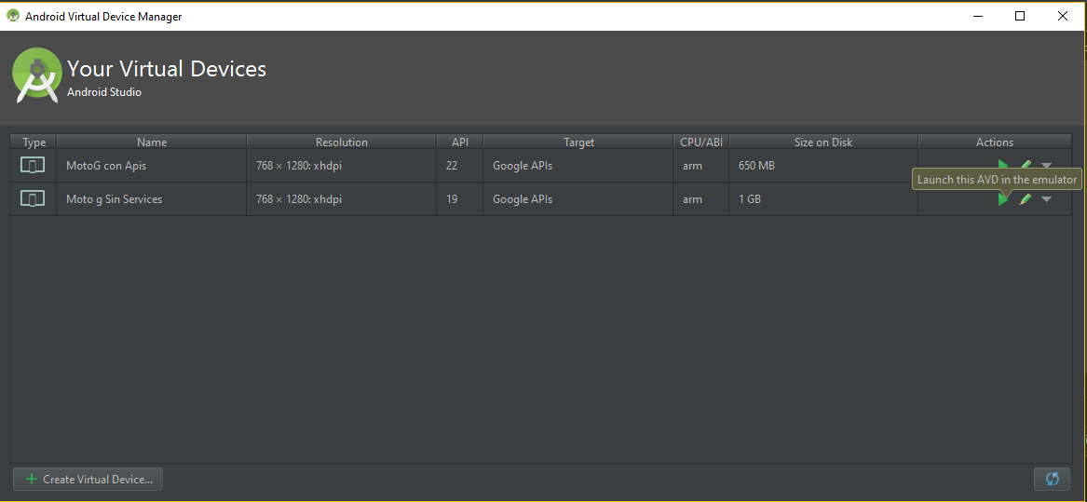
Inicializando Emulador
Ing. Fernanda Ochoa - @imonsh

Slide 36
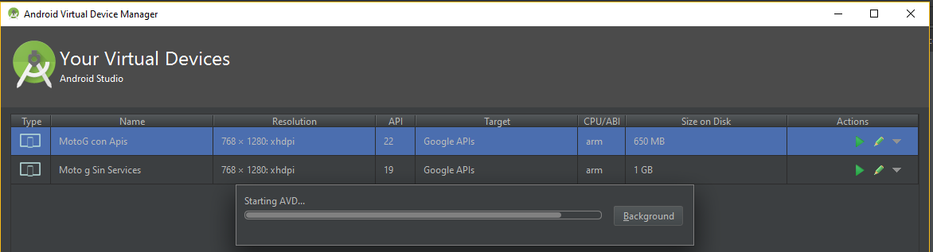
Inicializando el Emulador
Ing. Fernanda Ochoa - @imonsh

Slide 37
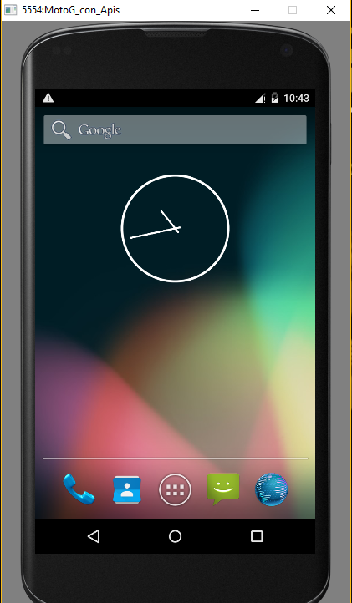
Emulador Listo
Ing. Fernanda Ochoa - @imonsh

Slide 38
Iniciar Proyecto

Slide 39
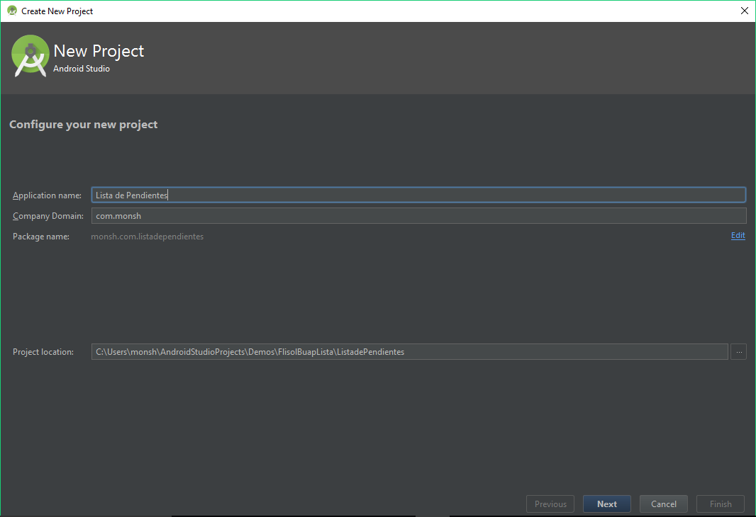

Slide 40
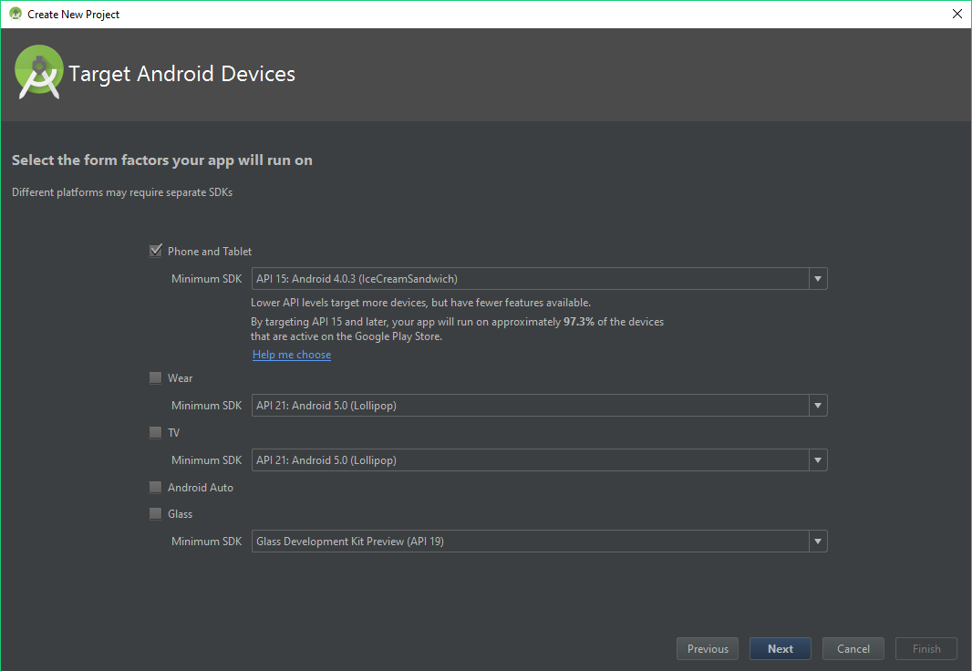

Slide 41
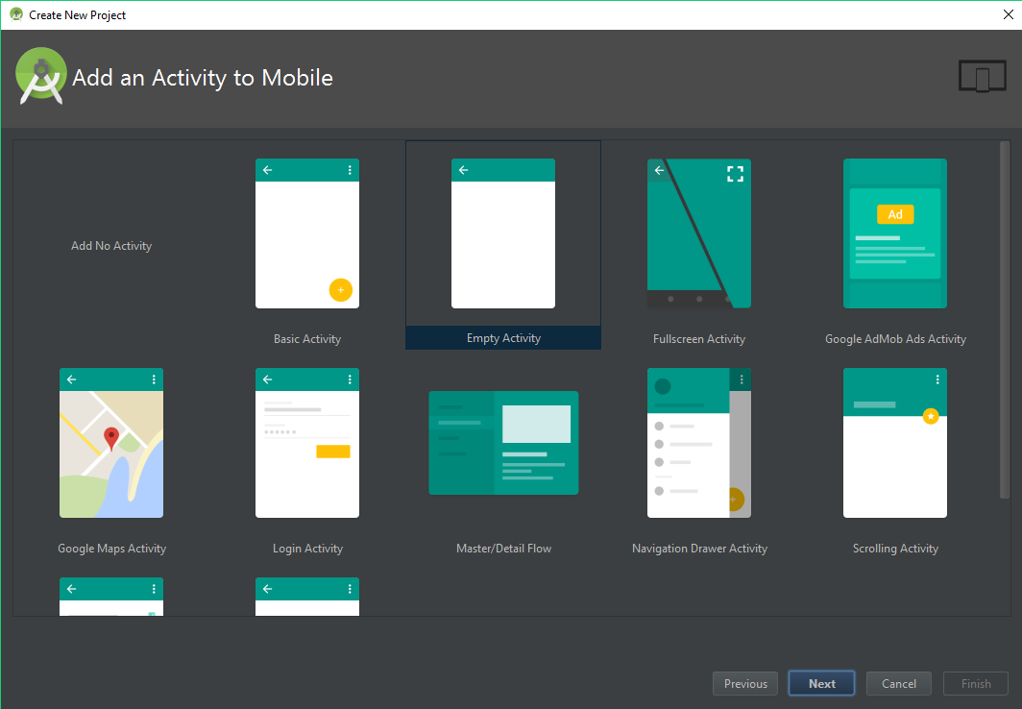

Slide 42
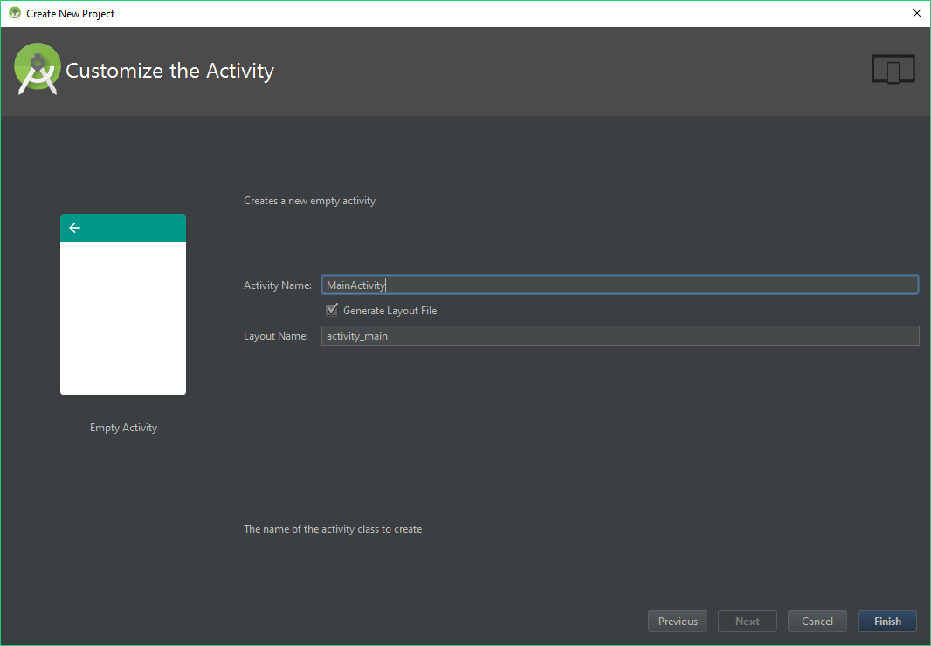

Slide 43
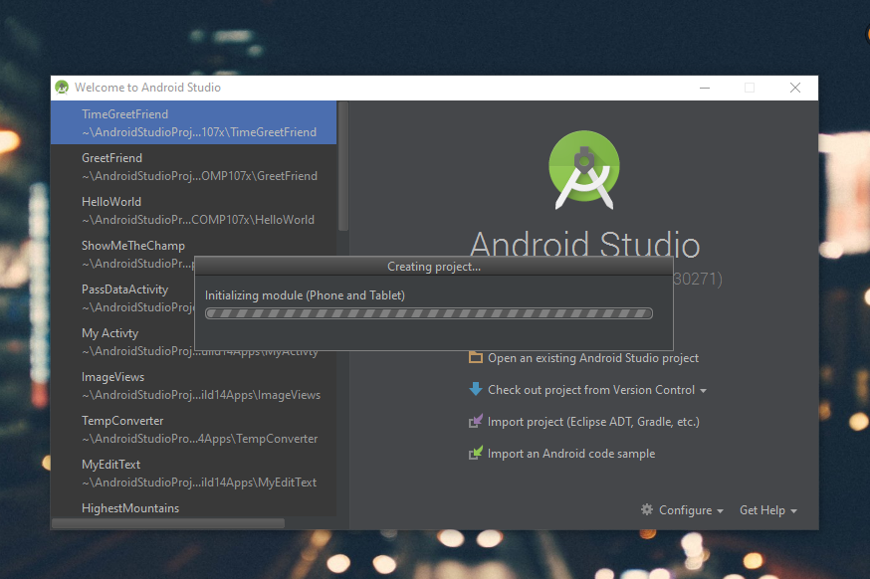

Slide 44
Temas de la Plataforma
Ing. Fernanda Ochoa - @imonsh

Slide 45
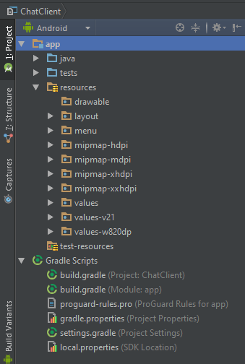
Composición de un Proyecto
App
Java:
Tests:
Resources:
drawable
layout
menú
mipmap
values:
colors
dimens
strings
test-resources
Gradle
Ing. Fernanda Ochoa - @imonsh

Slide 46
Android SDK
SDK (Software Development Kit)
Depurador de código.
Librerías
Emulador
Documentación
Ejemplos de código
Tutoriales
Tools
Ing. Fernanda Ochoa - @imonsh

Slide 47
Vista [XML]
Ing. Fernanda Ochoa - @imonsh

Slide 48
Conceptos que trabajaremos
View
ViewGroup
LinearLayout
RelativeLayout
FrameLayout
Propiedades
*Explicación practica durante el curso.
Ing. Fernanda Ochoa - @imonsh

Slide 49
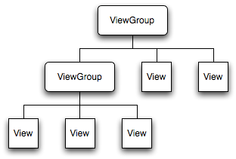
Views
Son los componentes de la interfaz de usuario.
Estos pueden agruparse en un layout.
View es la clase padre de Activity.
Ing. Fernanda Ochoa - @imonsh

Slide 50
Como usar un View
Es la clase padre los componentes de la UI
Button // EditText // TextViews
ViewGroup es una subclase que esta basada en los layouts
Layouts: son contenedores invisibles que hospedan Views o otros ViewGroups
Cuando añadimos un view necesitaremos realizar algo como lo siguiente:
Ponerle propiedades // Poner el elemento en el foco
Dejar listo un listener // Ponerle una visibilidad
Ing. Fernanda Ochoa - @imonsh

Slide 51
Views y Layouts
View
ImageView
TextView
ViewGroup
Button
LinearLayout
FrameLayout
…
Ing. Fernanda Ochoa - @imonsh

Slide 52
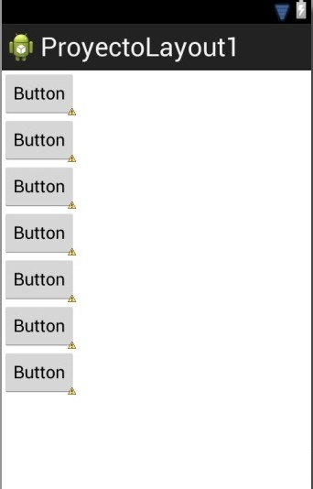
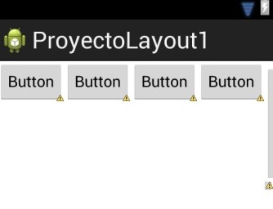
Views y Layouts
LinearLayout:
Es uno de los diseños más simples y más empleado.
Simplemente establece los componentes visuales uno junto al otro, ya sea horizontal o verticalmente
Ing. Fernanda Ochoa - @imonsh

Slide 53
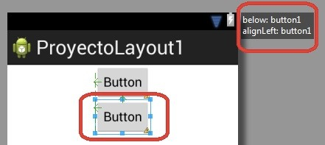
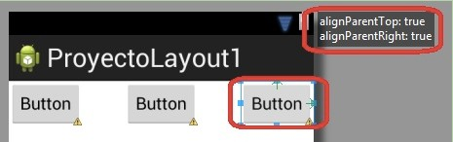
Views y Layouts
RelativeLayout:
Primero podemos alinear un control con respecto al Layout que lo contiene.
Podemos disponer un control en forma relativa a otro control que haya dentro del RelativeLayout.
Ing. Fernanda Ochoa - @imonsh

Slide 54
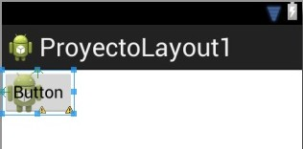
Views y Layouts
FrameLayout:
Los controles se alinean en la parte superior izquierda y estos se apilan
Funciona mucho para animaciones
Ing. Fernanda Ochoa - @imonsh

Slide 55
Parámetros para Layouts
MATCH_PARENT, lo que significa que la vista puede ser tan grande como su padre.
WRAP_CONTENT, la vista quiere será lo suficientemente grande conforme a su contenido.
Un número exacto (unidad de medida dp)
Ing. Fernanda Ochoa - @imonsh

Slide 56
Pantallas Múltiples
Ing. Fernanda Ochoa - @imonsh

Slide 57
Pantallas para múltiples dispositivos
Densidad de Pantalla: La palabra densidad la podemos definir como “la cantidad de masa en un determinado volumen”, en el caso de Android y de las pantallas en especifico, podemos decir que es algo muy similar pero con pixeles.
El concepto de densidad de pantalla hace referencia a la cantidad de pixeles en un espacio físico (se mide por pixeles en pulgadas).
Que un teléfono sea de mayor calidad no es por el tamaño de pantalla, podemos tener un teléfono con un tamaño menor de su pantalla y que nos proporciona una mejor calidad de imagen, esto es por la densidad.
Ing. Fernanda Ochoa - @imonsh

Slide 58
Pantallas para múltiples dispositivos
Como su nombre indica la densidad es “la” cantidad dependiendo del espacio que se tiene, podríamos decir que si yo tengo la posibilidad de colocar 100pixeles en 1cm, pero también tengo la posibilidad de meter 1000px en 1cm, esta segunda opción se vera mejor, por que puedo tener mayor densidad (900px mas) y esto me va a ayudar a tener mejor calidad de imagen ya que puedo colorear o tener mas matices de color.
Después de esta explicación ya sabemos que un mayor tamaño de pantalla no aumenta la calidad, esta depende de la densidad.
Ing. Fernanda Ochoa - @imonsh

Slide 59
Pantallas para múltiples dispositivos
Densidades de Pantalla:
Baja densidad – ldpi 120 dpi
Media densidad – mdpi 160 dpi
Alta densidad – hdpi 240 dpi
Extra alta densidad – xhdpi 320 dpi
Extra extra extra alta densidad – xxxhdpi 480 dpi
Ing. Fernanda Ochoa - @imonsh

Slide 60
Pantallas para múltiples dispositivos
Tamaños de pantallas: En tamaños de pantalla hay 4 como los principales:
Pequeño va desde 2in hasta 3.7in
Normal va desde 3.5in hasta 4.7in
Largo va de 4.2in a 7in
Extra largo de 7in a 10in
Hay dispositivos que quedan en rangos intermedios, estos se adaptan en un estándar base.
Ing. Fernanda Ochoa - @imonsh

Slide 61
Pantallas para múltiples dispositivos
Orientación de pantalla: Se refiere a la posición del móvil y tenemos dos posiciones, horizontal y vertical. Los móviles cuentan con un acelerómetro y este es el que determina en que posición de las dos se encuentra. El SO Android normalmente se acomoda a cada una de las posiciones.
Para lockear una posición debemos agregar al manifest al nivel de la actividad:
android:screenOrientation=“portrait” android:configChanges=“keyboardHidden|orientation”
Ing. Fernanda Ochoa - @imonsh

Slide 62
Pantallas para múltiples dispositivos
El atributo screenOrientation señala la orientación que va a tener la actividad, asi que para cada actividad tendremos que colocar su orientación, en caso de no señalar la orientación esta se inicia dependiendo la orientación del móvil.
El atributo configChanges es para colocar una lista de configuraciones que van a ser manejadas por nosotros y no por el sistema, en este caso estamos indicando que la orientación queda bajo nuestra responsabilidad y que el móvil no interferirá en lo que nosotros decidimos.
Ing. Fernanda Ochoa - @imonsh

Slide 63
Pantallas para múltiples dispositivos
Creando una pantalla para cada orientación:
Dir: res ->New ->DirectoryResource ->nombre: layout-land
Y asi procedemos con todos los tamaños y orientaciones.
Una vez que hemos hecho los directorios, copiamos y pegamos los Layouts en cada folder con el mismo nombre.
Ing. Fernanda Ochoa - @imonsh

Slide 64
Pantallas para múltiples dispositivos
Crear una pantalla para diferentes densidades:
Siguiendo la norma que Google propone para que nuestras imágenes se vean del mismo tamaño en una baja densidad y en una extra extra extra alta densidad.
Iniciamos con el tamaño mas grande de la imagen que queremos colocar, 192x192px La regla es la siguiente:
3:4:6:8:12:16
Ahora para crear la imagen en xxxhdpi dividimos 192/16 = 12 entonces nuestra base es 12, luego xxhdpi quedaría 12x12=144dpi
Ing. Fernanda Ochoa - @imonsh

Slide 65
Pantallas para múltiples dispositivos
Si hacemos eso con todas las escalas seria lo siguiente:
ldpi = 12 * 3 = 36
mdpi = 12 * 4 = 48
hdpi = 12 * 6 = 72
xhdpi = 12 * 8 = 96
xxhdpi = 12 * 12 = 144
Xxxhdpi = 12 * 16 = 192
Ing. Fernanda Ochoa - @imonsh

Slide 66
Pantallas para múltiples dispositivos
Ahora solo debemos crear una imagen para cada densidad con las medidas respectivas que calculamos, con esto lograremos que nuestras imágenes se vean de la misma proporción en todas las densidades.
Ya que tenemos la misma imagen para cada una de las densidades, la debemos colocar en la carpeta correspondiente a cada densidad.
Ing. Fernanda Ochoa - @imonsh

Slide 67
Rotación
Ing. Fernanda Ochoa - @imonsh

Slide 68
Rotación
Uno de los temas más importantes que hay que conocer es cómo Android gestiona la rotación de la interfaz de usuario dependiendo de la posición que adquiera el teléfono al rotarlo. La mayoría de los teléfonos de hoy en día son touch y se encuentran dotados por sensores como el acelerómetro que nos permite saber cuando un teléfono cambia entre los estados portrait (vertical) y landscape (horizontal).
Ing. Fernanda Ochoa - @imonsh

Slide 69
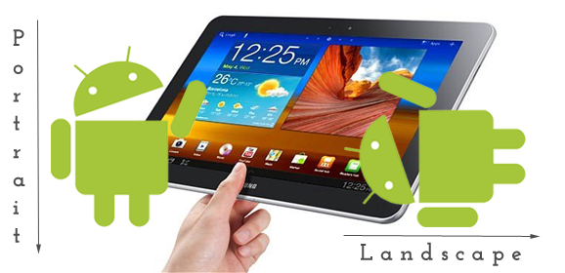
Rotacion
Ing. Fernanda Ochoa - @imonsh

Slide 70
Rotacion
Por default, cuando ocurre un cambio en la configuración del teléfono (como cambio de idioma) que repercute en la selección de los recursos en una aplicación, Android destruye y reconstruye todas las actividades que se estén ejecutando o aquellas que se encontraban pausadas con el fin de prepararlas para el momento en el que el usuario interactúe nuevamente con ellas. La rotación es uno de estos escenarios ya que provoca que nuevos recursos de layout sean cargados con la finalidad de ofrecerle una vista más cómoda al usuario según la posición del teléfono que esté utilizando en ese momento.
Ing. Fernanda Ochoa - @imonsh

Slide 71
Controlador [Java]

Slide 72
Intents
A veces nuestros menús pueden mandar llamar una actividad.
menuItem.setIntent(new Intent(this, OtraActividad.class));
Ing. Fernanda Ochoa - @imonsh

Slide 73
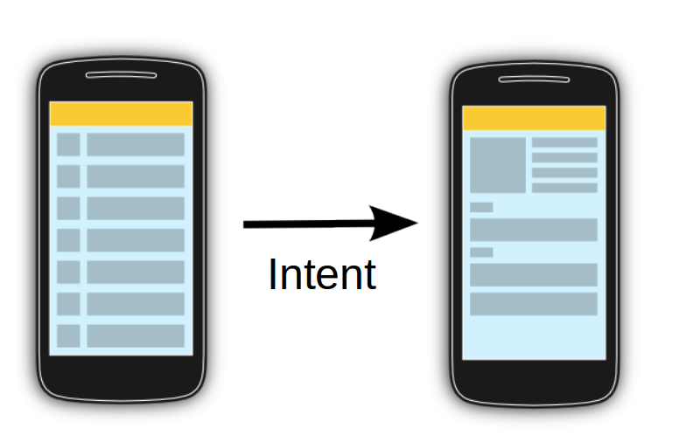
Intents
Los intents son utilizados para la unión entre componentes dentro de la aplicación.
Ing. Fernanda Ochoa - @imonsh

Slide 74
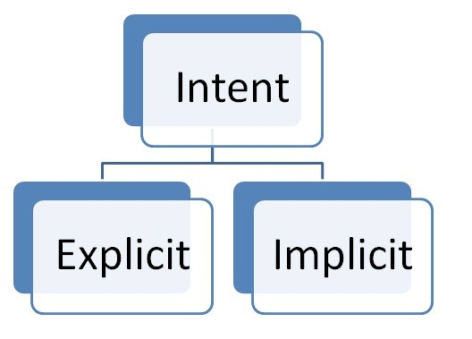
Intents
Ing. Fernanda Ochoa - @imonsh

Slide 75
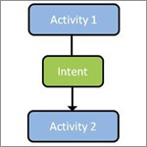
Intent Explicito
Básicamente le dice al sistema de dónde es emitido el mensaje y a dónde debe llegar (Activity o Servicio)
Intent intent = new Intent(this, ActivityDos.class); startActivity(intent);
Ing. Fernanda Ochoa - @imonsh

Slide 76
Intent Implícito
Este tipo de Intents especifica una acción a realizar
Dicha acción la reconoce el sistema e indica en qué componente se debe ejecutar
Intent in = new (Intent.ACTION_VIEW,Uri.parse(http://www.google.com));
startActivity(intent);
Ing. Fernanda Ochoa - @imonsh

Slide 77
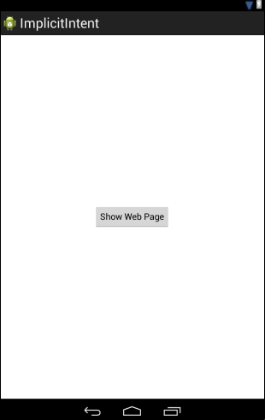
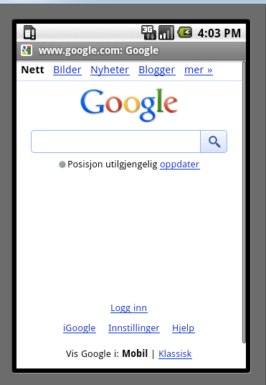
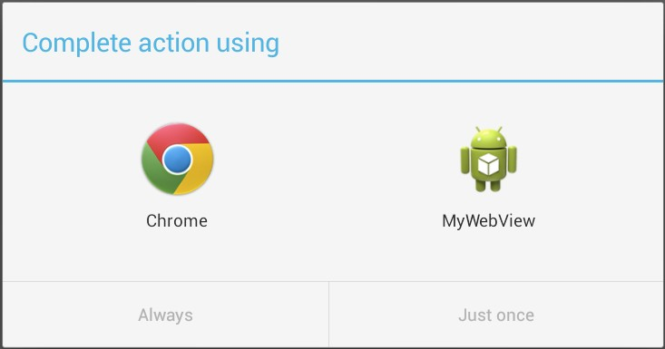
Intent Implícito
Ing. Fernanda Ochoa - @imonsh

Slide 78
Transfiriendo Datos
Es muy probable que necesites transferir datos de un activity a otro usando Intent.
putExtra()
getExtra()
Intent intent = new Intent(this, ActivityDos.class);
intent.putExtra(Intent.EXTRA_TEXT, “Un mensaje”);
Bundle extras = getIntent().getExtras;
String valor1 = extras.getString(Intent.EXTRA_TEXT)
Ing. Fernanda Ochoa - @imonsh

Slide 79
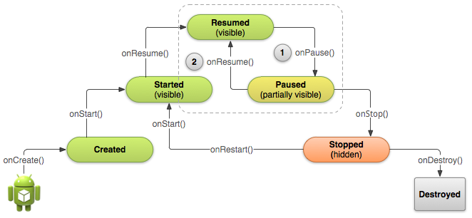
Application Life-Cicle
Ing. Fernanda Ochoa - @imonsh

Slide 80
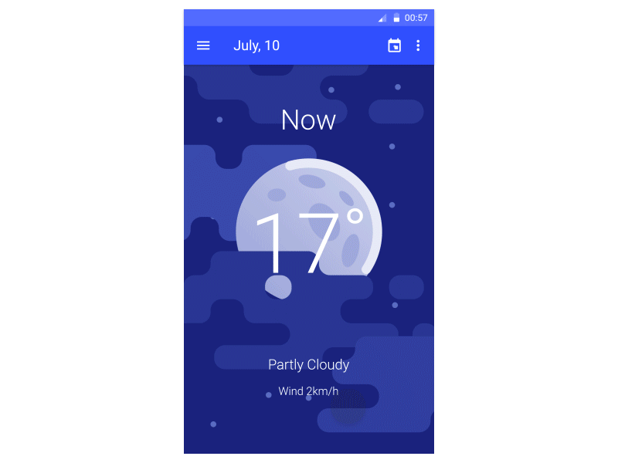

Slide 81
Listas
Ing. Fernanda Ochoa - @imonsh

Slide 82
ListView
Este es uno de los elementos mas usados en el desarrollo de aplicaciones, la usabilidad de una lista con elementos es de lo mas requerido por la naturaleza de las pantallas.
Para este curso, aprenderemos a realizar una Lista personalizada.
Ing. Fernanda Ochoa - @imonsh

Slide 83
Pasos para realizar una lista
Cuando creamos un ListView personalizado debemos tener claro las partes de las que se conforma.
1.- La Actividad en donde se va a mostrar el ListView (Podria ser el Main)
2.- Diseño de los ítems de la lista. (itemrow, rowcustom, etc)
3.-Clase de elementos que se colocaran en la lista (Nombre.java)
4.-Adaptador (Encargado de rellenar la lista)(NombreAdapter.java)
Ing. Fernanda Ochoa - @imonsh

Slide 84
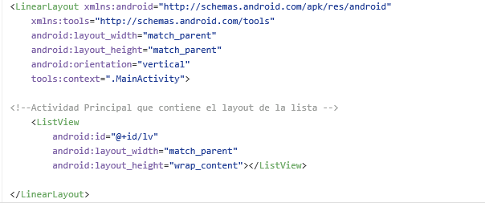
1.- Actividad que contiene la Lista
Podemos usar la actividad principal y para ello tendremos que modificar el XML, al cual solo añadiremos el ListView como tal, debido a que será modificado y llenado mas adelante.
Ing. Fernanda Ochoa - @imonsh

Slide 85
2.- Diseño de los ítems de la lista.
A continuación creamos el archivo XML que contiene el diseño de los elementos que van a ir dentro de la lista. Este será el diseño de cada ítem.
Utilizamos como contenedor principal un LinearLayout con una orientación horizontal con un peso de “1” para una distribución uniforme.
Dentro del LinearLayout colocamos un ImageView y le asignamos un peso de “.3”, la imagen la descargamos de internet y la colocamos en drawable, también agregamos un TextView al que le pondremos un peso de “.7”
Ing. Fernanda Ochoa - @imonsh

Slide 86
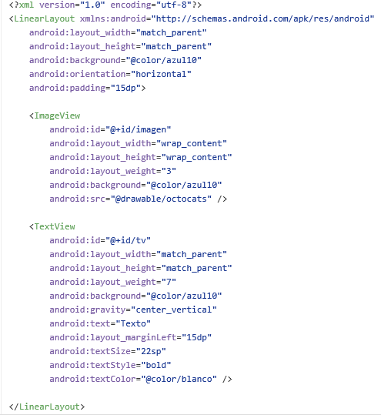
2.- Diseño de los ítems de la lista.
Nuestro XML se debe de ver así:
Ing. Fernanda Ochoa - @imonsh

Slide 87
Clase de elementos que se colocaran en la lista.
Ahora vamos a crear una clase que llamaremos Octocats que será la que contenga la estructura de lo que vamos a colocar en la lista, en realidad lo que va a contener será un icono y un titulo. Con esto sabremos que en el momento de agregar un “ítem” a la lista tenemos que decirle tu texto es “X” y tu imagen es “Y”.
Esto lo hacemos para tener una estructura establecida que nos ayude a tener separado y ordenado el código.
Para crear la clase nos vamos al package ->New Java Class -> “Octocats.java”
Ing. Fernanda Ochoa - @imonsh

Slide 88
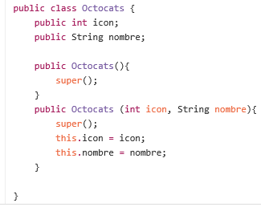
Clase de elementos que se colocaran en la lista.
Creamos la Clase Octocats y declaramos un icon de tipo entero que es la imagen que queremos colocar a cada elemento de la lista, además de una cadena de texto que se llama title.
Tenemos que declarar un constructor en caso de que este no reciba parámetros, para eso usamos el super() que hace referencia al constructor de la superclase.
Ing. Fernanda Ochoa - @imonsh

Slide 89
El super ()…
El super es un tema especifico de Java en caso de no saber de que trata recomiendo leer un poco sobre el tema (Cualquier libro básico de Java tiene este tema), ya que conforme vamos avanzando en Android se tiene que ir creando o utilizando constructores.
Finalmente creamos el caso para cuando recibimos la imagen y el titulo como parámetros en el momento de crear el elemento. Utilizamos super() pero además le asignamos la imagen y el titulo que recibimos a nuestro elemento.
Ing. Fernanda Ochoa - @imonsh

Slide 90
4.-Adaptador
El paso siguiente es crear un adaptador. Este funciona como puente y nos permite asignar una colección de datos a un elemento, en este casi es la lista.
El adaptador además nos permite acceder de forma individual a los elementos y obtener datos como el texto, la posición, si contiene imágenes, entre otras opciones.
Android y Java tienen adaptadores por defecto, pero como estamos personalizando la lista, tendremos que crear uno especial para nuestra lista, por que esta contiene mas elementos de los que vienen por defecto, así que si queremos acceder a ellos y colocarlos, tenemos que hacerlo por nuestra cuenta.
Ing. Fernanda Ochoa - @imonsh

Slide 91
4.-Adaptador
Para lograrlo creamos una clase a la que llamaremos “OctocatsAdapter.java” y hacemos la herencia de una clase base que tenemos llamada “Octocats”. Dentro de “< >” colocamos Octocats que es el “tipo” de datos que va a contener y manejar este adaptador.
También definimos algunos elementos que usaremos:
Contexto: Sirve para utilizarlo en el momento que nos soliciten colocarlo.
layoutResourceId: Que nos va a ayudar a colocar el recurso que deseamos.
data[]: Que es un conjunto de datos del tipo “Octocats”
Ing. Fernanda Ochoa - @imonsh

Slide 92
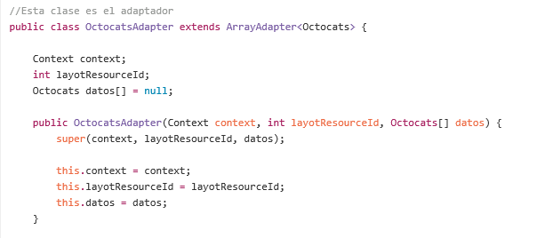
4.-Adaptador
Definimos un constructor en el que recibimos los 2 elementos anteriores que definimos y los asignamos a nuestro elemento.
Ing. Fernanda Ochoa - @imonsh

Slide 93
4.-Adaptador
Tenemos una Vista que es la que iremos llenando con los elementos que vamos recibiendo. Utilizamos el LayoutInflater que nos permite ir colocando los elementos que vamos recibiendo en uno mismo para mas adelante tener todos juntos y poderlos desplegar como una lista. Además comenzamos a asignar a cada Ítem la Imagen y el texto conforme van entrando a la “vista” que estamos generando y así comienza la colocación en la posición conforme van entrando, al final devolvemos la lista a la que llamamos row, que es lo que se muestra al finalizar todo.
Ing. Fernanda Ochoa - @imonsh

Slide 94
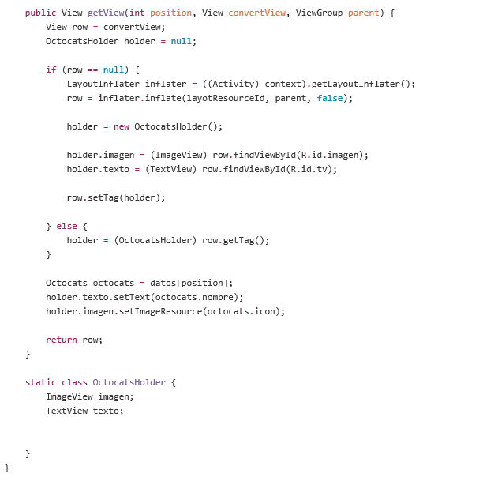
4.-Adaptador
Ing. Fernanda Ochoa - @imonsh

Slide 95
4.-Adaptador
También observamos que estamos utilizando un holder que viene de OctocatsHolder(), este nos sirve para mantener una referencia a cada uno de los elementos que tengamos que manipular del layout, que en este caso es la imagen y el texto.
Lo que buscamos con esto es acceder después de una forma sencilla al elemento. Nos aprovechamos de la propiedad .getTag() para colocarlo y en caso de recuperarlo utilizamos .getTag().
Ing. Fernanda Ochoa - @imonsh

Slide 96
4.-Adaptador
El holder lo podemos considerar como un tema avanzado de Android ya que es un modo de hacer las cosas de mejor forma, sino colocáramos un holder, el consumo de recursos de nuestra aplicación seria bastante alto y en aplicaciones con listas largas el rendimiento seria una pesadilla. Tendríamos que ir creando y borrando objetos dependiendo de los elementos que se están mostrando de la lista en la pantalla. Lo que hacemos es crear una clase que guarda las clases la primera vez y luego las recuperamos.
Ing. Fernanda Ochoa - @imonsh

Slide 97
Programación del Main
Con esto ya tenemos cubiertos todos los puntos que debe cubrir un Adapter.
Ahora tenemos nuestro Main que es el encargado de llenar la lista que vamos a ver y ejecutar la acción al momento de hacer click.
Después creamos octocats-datos[] que es el contenedor de todos los elementos que queremos colocar en la lista, debemos saber que cuando son muchos datos los que vamos a tener para que no aumente inmensamente nuestro código se recomienda tomar los datos de un XML, Json u otro formato de archivo.
Ing. Fernanda Ochoa - @imonsh

Slide 98
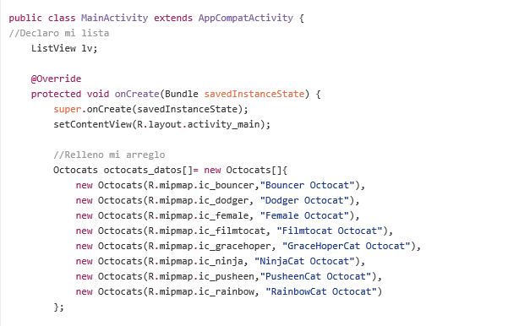
Programación del Main
Ing. Fernanda Ochoa - @imonsh

Slide 99
Programación del Main
Asignamos el elemento de la lista que declaramos al ListView que tenemos en el archivo XML. Para poder mostrar el texto de cada ítem dentro de un Toast, vamos a implementar el onItemClickListener a los elementos de la lista, lo habilitamos para la lista y en el onItemClickListener utilizamos un TextView temporal que nos permite recibir el TextView del elemento que fue presionado y pasarlo al Toast para imprimir el mensaje.
Ing. Fernanda Ochoa - @imonsh

Slide 100
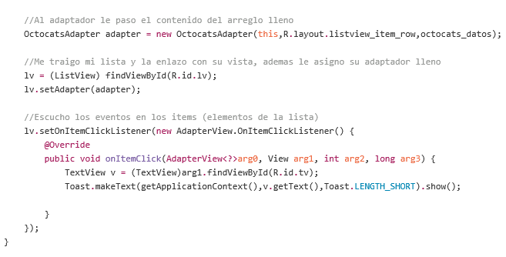
Programación del Main
Ing. Fernanda Ochoa - @imonsh

Slide 101
HILOS
Ing. Fernanda Ochoa - @imonsh

Slide 102
Hilos
Un hilo es un concepto dentro de la programación que se utiliza para hacer referencia a una unidad de procesamiento.
Dependiendo del lenguaje de programación, las características de los hilos pueden variar, por ejemplo unos se crean mediante llamadas a bibliotecas especiales como en C++ y en Java podemos trabajarlos con hilos de ejecución.
En Android cuando abrimos la app decimos que estamos usando el hilo principal, que es el que se encarga de la interfaz grafica.
Ing. Fernanda Ochoa - @imonsh

Slide 103
Hilos
En Android tenemos 3 formas de hacer “Multitarea”: con Hilos, Handlers y AsyncTask.
A continuación explicamos que es un hilo, que lo conforma, como implementarlo.
*Hay un ejercicio de cada uno durante el curso
Ing. Fernanda Ochoa - @imonsh

Slide 104
Hilos
Se define como un camino de ejecución. La mayoría de los programas hoy en día funcionan de esa forma, empiezan en un lado y terminan en otro. A este caso se le llamaría un programa con hilo principal, a veces las necesidades del programa nos llevan a crear mas hilos, además del camino principal tenemos otro camino, por ejemplo podemos estar procesando una imagen y al mismo tiempo leyendo un archivo pesado, otro ejemplo seria de una aplicación que muestra un cuadro de descarga mientras un hilo de la app esta haciendo una descarga, tenemos el hilo principal que se encarga de lo que ve el usuario y el otro de realizar la descarga.
Ing. Fernanda Ochoa - @imonsh

Slide 105
Hilos
Los hilos se pueden usar en Android pero la mayoría utilizan handler y AsyncTask.
Antes de explicar handler y AsynkTask debemos saber lo siguiente:
Ambos usan internamente hilos , así que todo lo que hacemos con ellos lo podemos hacer con hilos. Pero como se pueden cometer varios errores al crear y acceder a hilos que no deberíamos de modificar, se proporcionan mas elementos con funciones muy especificas para que esos errores no sean provocados.
Ing. Fernanda Ochoa - @imonsh

Slide 106
Hilos - Handler
Al crear un hilo en Android tenemos varias limitaciones por su naturaleza, por ejemplo: No se nos permite modificar o insertar datos en el hilo principal de la aplicación (El que se encarga de la UI), esta es una de las limitaciones.
El Handler podemos interpretarlo como un puente entre un hilo y el hilo principal. Handler nos permite enviar y procesar mensajes, también podemos utilizar objetos “Runnable”. El Handler es una forma de prevenir errores con los hilos. El uso de los hilos viene desde Java, pero cuando estamos desarrollando en Android se acostumbra a hacerlo con Handler.
Ing. Fernanda Ochoa - @imonsh

Slide 107
Hilos - AsyncTask
Es la forma adecuada y fácil de acceder o usar el hilo de la interfaz de usuario. Nos permite trabajar en segundo plano con operaciones y ver el resultado en el hilo de la interfaz sin tener que manipular hilos o Handlers. Podríamos usar Handler para esto, pero AsyncTask es mucho mas sencillo para trabajar en la interfaz.
Ing. Fernanda Ochoa - @imonsh

Slide 108
Mensajes tipo Pop-up
Ing. Fernanda Ochoa - @imonsh

Slide 109
Menús de Contexto
Un menú de contexto se muestra en una ventana flotante cuando se realiza una pulsación larga (de unos segundos) sobre un objeto View.
Al realizar una pulsación larga sobre un objeto View se ejecuta el método onCreateContextMenu() en el que se definen los contenidos del menú.
Al pulsar un item se ejecuta el método onContextItemSelected(MenuItem item) que contendrá las instrucciones a ejecutar.
Ing. Fernanda Ochoa - @imonsh

Slide 110
Creando un menu
Para crear un menú de contexto
1. Declara e inicializa un View, tal como un botón, TextView, EditText, etc.
2. Registra el view como un menú de contexto con registerForContectMenu(view) dentro del método onCreate() de la clase Activity
3. Sobrescribe el método onCreateContextMenu()
4. Llama al método add() de la clase ContextMenu
Ing. Fernanda Ochoa - @imonsh

Slide 111
Manejo de un Menú de Contexto Seleccionado
Al pulsar un item se ejecuta el método onContextItemSelected(MenuItem item) que contendrá las instrucciones a ejecutar.
Lo siguiente que veremos será un set de menús en los que se pueden añadir items personalizados.
Ing. Fernanda Ochoa - @imonsh

Slide 112
CheckBox y RadioButtons
Podemos generar items de tipo checkbox y radiobutton que funcionen como un menú de contexto.
Para generar un menú con items de tipo Chekbox usamos el método setCheckable(true)
Ing. Fernanda Ochoa - @imonsh

Slide 113
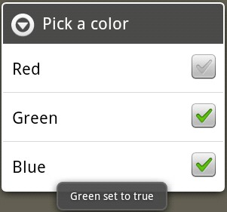
CheckBox y RadioButton
Podemos colocar la propiedad de checked o no, usando setChecked() que recibe true o false.
Ing. Fernanda Ochoa - @imonsh

Slide 114

CheckBox y RadioButtons
Para generar un item de tipo radio button colocaremos la opción Menu.setGroupCheckable() en el que se pasa el identificador del grupo
Ing. Fernanda Ochoa - @imonsh

Slide 115
Accesos directos con teclas
Podemos activar un menú colocando un acceso directo a él mediante una tecla.
setAlphabeticShortcut(char alphaChar)
Cambia el acceso directo alfabético asociado a este elemento.
setNumericShortcut(char numericChar)
Cambia el método abreviado numérico asociado a este elemento.
menuItem.setShortcut(‘1’,’a’)
Cambia tanto el acceso directo numérico como alfabético asociado a este elemento.
Ing. Fernanda Ochoa - @imonsh

Slide 116


Iconos
Los íconos son archivos de tipo recurso almacenados en la carpeta res/drawable.
Estos pueden añadirse a un item del menú
menuItem.setIcon(R.drawable.menu_item.icon);
Ing. Fernanda Ochoa - @imonsh

Slide 117

Títulos en ítems de Menú – Condensed Titles
Cuando usamos un ítem de menú podemos añadir un titulo pequeño.
Ing. Fernanda Ochoa - @imonsh

Slide 118
ItemClickListener de un Menu
Podemos añadir un listener que este alerta cuando alguien de click a nuestro menú.
Este aunque no es muy recomendado pues se utiliza para definir una funcionalidad específica para ese menú
Ing. Fernanda Ochoa - @imonsh

Slide 119
Notificaciones a Usuarios
Ing. Fernanda Ochoa - @imonsh

Slide 120
Notificaciones a Usuarios
En ocasiones hay que mostrar mensajes al usuario para informarle del estado de la aplicación, o del estado de las operaciones que se estén llevando a cabo.
Android dispone de tres tipos de notificaciones:
Notificaciones Toast.
Notificaciones en la barra de estado.
Ventanas de diálogo.
Ing. Fernanda Ochoa - @imonsh

Slide 121
Notificaciones
Una notificación Toast es un mensaje que se muestra superpuesto en la pantalla. Solo ocupa el espacio necesario para mostrar la alerta, mientras tanto, la actividad que estaba visible puede seguir usándose. Este tipo de notificaciones se muestran durante un periodo de tiempo y desaparecen, no permiten interactuar con ellas. Debido a que un Toast se crea mediante un servicio en segundo plano, puede aparecer aunque la aplicación no esté visible.
Ing. Fernanda Ochoa - @imonsh

Slide 122
Notificaciones - Toast
Toast.makeText(context, text, duration).show();
Para pasar el contexto, tenemos varias posibilidades, NombreActividad.this, o getApplicationContext().
Para fijar la duración del mensaje, usamos una de las dos constantes predefinidas, Toast.LENGTH_SHORT ó Toast.LENGTH_LONG
Ing. Fernanda Ochoa - @imonsh

Slide 123

Notificaciones - Toast
Ing. Fernanda Ochoa - @imonsh

Slide 124

Notificaciones - Toast
Hay que asignar un id al LinearLayout, que usaremos posteriormente. También hemos creado un ImageView para mostrar un icono, y un TextView para mostrar el mensaje.
El siguiente paso es inflar este layout desde el código:
Ing. Fernanda Ochoa - @imonsh

Slide 125
Notificaciones – Barra de Estado
Este tipo de notificaciones muestran un icono en la barra de estado, cuando desplegamos esta barra, veremos el icono acompañado de un texto descriptivo indicando que ha pasado algo (Como que hemos recibido un nuevo mensaje, o un correo electrónico).
Los pasos necesarios para crear este tipo de notificaciones son, usar el gestor de notificaciones del sistema (NotificationManager) y posteriormente crear un objeto Notification en el que configuraremos nuestra notificación. Vamos a ver como hacerlo.
Ing. Fernanda Ochoa - @imonsh

Slide 126

Notificaciones – Barra de Estado
Ing. Fernanda Ochoa - @imonsh

Slide 127
Notificaciones - Dialog
Por último, vamos a ver los diálogos, que son ventanas que se muestran delante de las actividades, y pueden recibir acciones del usuario, hay varios tipos:
AlertDialog
ProgressDialog
DatePickerDialog
TimePickerDialog
Si necesitamos un Diálogo que no sea uno de los de arriba, podemos extender de la clase Dialog, y crear el nuestro propio.
Ing. Fernanda Ochoa - @imonsh

Slide 128
Notificaciones - Dialog
La clase Activity implementa métodos para gestionar los dialogos, son:
onCreateDialog(int): Encargado de crear el diálogo.
onPrepareDialog(int): Llamado justo antes de mostrarlo.
showDialog(int): Para mostrarlo.
dismissDialog(int): cierra el diálogo, guardando su estado.
removeDialog(int): cierra el dialogo elminándolo por completo.
Vamos a ver un ejemplo de AlertDialog, que preguntará si queremos salir de la aplicación:
Ing. Fernanda Ochoa - @imonsh

Slide 129

Notificaciones - Dialog
Ing. Fernanda Ochoa - @imonsh

Slide 130

También vamos a ver un ProgressDialog, indefinido (Que nunca termina).
Los dos últimos parámetros son para que el diálogo sea indeterminado, y para que se pueda cerrar con la flecha de “atrás” del terminal.

Slide 131
Fragmentos
Ing. Fernanda Ochoa - @imonsh

Slide 132
¿Qué es un fragmento?
La necesidad de usar fragmentos nace con la versión 3.0 (API 11) de Android debido a los múltiples tamaños de pantalla que estaban apareciendo en el mercado y a la capacidad de orientación de la interfaz ( Landscape y Portrait). Estas características necesitaban dotar a las aplicaciones Android de la capacidad para adaptarse y responder a la interfaz de usuario sin importar el dispositivo.
Ing. Fernanda Ochoa - @imonsh

Slide 133

¿Qué es un fragmento?
Un fragmento es una sección “modular” de interfaz de usuario embebida dentro de una actividad anfitriona, el cual permite versatilidad y optimización de diseño. Se trata de miniactividades contenidas dentro de una actividad anfitriona, manejando su propio diseño (un recurso layout propio) y ciclo de vida.
Ing. Fernanda Ochoa - @imonsh

Slide 134
¿Qué es un fragmento?
Estas nuevas entidades permiten reusar código y ahorrar tiempo de diseño a la hora de desarrollar una aplicación. Los fragmentos facilitan el despliegue de tus aplicaciones en cualquier tipo de tamaño de pantalla y orientación.
Otra ventaja de usarlos es que permiten crear diseños de interfaces de usuario de múltiples vistas. ¿Qué quiere decir eso?, que los fragmentos son imprescindibles para generar actividades con diseños dinámicos, como por ejemplo el uso de pestañas de navegación, expand and collapse, stacking, etc.
Ing. Fernanda Ochoa - @imonsh

Slide 135

Fragmento

Slide 136
Ciclo de vida de un fragmento
Como habíamos mencionado, los fragmentos tienen un ciclo de vida que los asemejan a las actividades. La diferencia esta en que el ciclo de vida de un fragmento depende del ciclo de vida de una actividad y además un fragmento posee algunas características extras, ya que es muy común alterarlos en tiempo de ejecución
Cuando una actividad está en su estado de reanudación, todos los fragmentos que esta contiene pueden actuar independientemente y pasar a sus otros estados sin ningún problema. Pero si en algún momento la actividad pasa a pausa, entonces todos los fragmentos siguen su comportamiento, al igual que si pasa a detención o se destruye.

Slide 137

Ciclo de Vida de un Fragmento
El ciclo de un fragmento tiene unos cuantos métodos callback adicionales al ciclo de vida de una actividad.

Slide 138
Ciclo de vida de un fragmento
onAttach: Es invocado cuando el fragmento ha sido asociado a la actividad anfitriona.
◾onActiviyCreated: Se ejecuta cuando la actividad anfitriona ya ha terminado la ejecución de su método onCreate().
◾onCreate: Este método es llamado cuando el fragmento se está creando. En el puedes inicializar todos los componentes que deseas guardar si el fragmento fue pausado o detenido.

Slide 139
Ciclo de vida de un fragmento
◾onCreateView: Se llama cuando el fragmento será dibujado por primera vez en la interfaz de usuario. En este método crearemos el view que representa al fragmento para retornarlo hacia la actividad.
◾onStart: Se llama cuando el fragmento esta visible ante el usuario. Obviamente depende del método onStart() de la actividad para saber si la actividad se está mostrando.
◾onResume: Es ejecutado cuando el fragmento esta activo e interactuando con el usuario. Esta situación depende de la que actividad anfitriona este primero en su estado Resumed.

Slide 140
Ciclo de vida de un fragmento
◾onStop: Se llama cuando un fragmento ya no es visible para el usuario debido a que la actividad anfitriona está detenida o porque dentro de la actividad se está gestionando una operación de fragmentos.
◾onPause: Al igual que las actividades, onPause se ejecuta cuando se detecta que el usuario dirigió el foco por fuera del fragmento.

Slide 141
Ciclo de vida de un fragmento
◾onDestroyView: Este método es llamado cuando la jerarquía de views a la cual ha sido asociado el fragmento ha sido destruida.
◾onDetach: Se llama cuando el fragmento ya no está asociado a la actividad anfitriona.

Slide 142
Modelo [Data Sources]
Ing. Fernanda Ochoa - @imonsh

Slide 143
Proveedores de Contenido
Ing. Fernanda Ochoa - @imonsh

Slide 144
Proveedores de Contenido Nativos de Android
Las bases de datos SQLite que vimos en el tema anterior son internas a cada aplicación, es decir no se puede acceder a ellas desde otra aplicación.
Para que nuestra base de datos u otros contenidos sean accesibles, debemos crear un proveedor de contenido.
Ing. Fernanda Ochoa - @imonsh

Slide 145
Proveedores de Contenido Nativo de Android
Android utiliza P. C. nativos para almacenar
contactos
imágenes
archivos multimedia
preferencias de usuario
llamadas telefónicas
etc.
Ing. Fernanda Ochoa - @imonsh

Slide 146
Proveedores de Contenido Nativo de Android
Cada P. C. posee un identificador único, especificado mediante una cadena de texto en formato URI (Uniform Resource Identifier). Por ejemplo:
content://com.android.contacts/contacts
Este URI consta de varias partes:
content: es obligatorio en indica que se trata de un URI de un P. C.
La autoridad //com.android.contacts identifica al proveedor de contactos. Aplicación de contactos.
El path /contacts o ruta del contenido, que generalmente será el nombre de una tabla en la base de datos.
Ing. Fernanda Ochoa - @imonsh

Slide 147
Proveedores de Contenido Nativo de Android
A medida que accesamos a estas aplicaciones del sistema de Android necesitaremos indicar los permisos necesarios en el AndroidManifest.xml
<uses-permission android:name="android.permission.READ_CONTACTS" />
Ing. Fernanda Ochoa - @imonsh

Slide 148
Archivos
Ing. Fernanda Ochoa - @imonsh

Slide 149

File I/O
Para escribir y leer un archivo en Android se hace con código basado Completamente en Java
Ing. Fernanda Ochoa - @imonsh

Slide 150
File I/O
Tanto la escritura como la lectura de ficheros ubicados en la memoria interna es muy fácil.
Para escribir en un fichero , Android nos proporciona un método llamado openFileOutput() al cual le pasamos como primer parámetro el nombre del fichero y como segundo parámetro le indicamos el modo con el que queremos acceder a él.
Estos modos pueden ser:
MODE_PRIVATE: es el modo por defecto con acceso privado desde nuestra aplicación.Sobreescribe el contenido del fichero.
MODE_APPEND: para añadir contenido a un fichero existente.Si no existe el fichero lo crea.
MODE_WORLD_READABLE: permite a otras aplicaciones leer del fichero.
MODE_WORLD_WRITABLE: permite a otras aplicaciones escribir en el fichero.
Ing. Fernanda Ochoa - @imonsh

Slide 151

File I/O
El método openFileOutput() devuelve un objeto del tipo FileOutputStream estableciendo un flujo de salida con el fichero.
Ing. Fernanda Ochoa - @imonsh

Slide 152

File I/O
Ing. Fernanda Ochoa - @imonsh

Slide 153
Archivos como Recursos
Para leer un archivo como recurso de la aplicación haremos lo siguiente.
Crea el archivo en la carpeta res/raw
Agrega tu archivo a la carpeta
Accesa al archivo desde código java usando
getResources().openRawResource(id)
Resources mirecurso = getResources();
InputStream miarchivo = mirecurso.openRawResource(R.raw.miarchivo);
Ing. Fernanda Ochoa - @imonsh

Slide 154


Archivos como Recursos
Ing. Fernanda Ochoa - @imonsh

Slide 155
Bases de Datos

Slide 156

Introduccion
Android tiene como gestor de Base de Datos de manera nativa a SQLite.
Este gestor utiliza el lenguaje SQL.
Android soporta SQLite3
Ing. Fernanda Ochoa - @imonsh

Slide 157
Introduccion
A diferencia de otros SGBD como MySQL, SQL Server y Oracle DB, SQLite tiene las siguientes ventajas:
No requiere el soporte de un servidor: SQLite no ejecuta un proceso para administrar la información, si no que implementa un conjunto de librerías encargadas de la gestión.
No necesita configuración: Libera al programador de todo tipo de configuraciones de puertos, tamaños, ubicaciones, etc.
Ing. Fernanda Ochoa - @imonsh

Slide 158
Introduccion
A diferencia de otros SGBD como MySQL, SQL Server y Oracle DB, SQLite tiene las siguientes ventajas:
Usa un archivo para el esquema: Crea un archivo para el esquema completo de una base de datos, lo que permite ahorrarse preocupaciones de seguridad, ya que los datos de las aplicaciones Android no pueden ser accedidos por contextos externos.
Es de Código Abierto: Esta disponible al dominio público de los desarrolladores al igual que sus archivos de compilación e instrucciones de escalabilidad.
Ing. Fernanda Ochoa - @imonsh

Slide 159
Introduccion
Es por eso que SQLite es una tecnología cómoda para los dispositivos móviles. Su simplicidad, rapidez y usabilididad permiten un desarrollo muy amigable.
SQLite tiene ciertas limitaciones en algunas operaciones. Por ejemplo, no se puede implementar las clausulas FULL OUTER JOIN y RIGHT OUTER JOIN. Aunque en la mayoría de casos esto no afectará, siempre habrán otras alternativas como JavaDB o MongoDB.
Ing. Fernanda Ochoa - @imonsh

Slide 160
SQLite en tu aplicación.
Si creas una base de datos en tu aplicación esta será almacenada por default en el directorio
/data/data/paqueteaplicacion/datebases/basedatos.db
Nosotros podemos indicar en qué zona del dispositivo queremos que se cree nuestra base.
memoria externa SDCard
memoria interna del teléfono
empaquetada en la app
Ing. Fernanda Ochoa - @imonsh

Slide 161
Librería SQLite
Tenemos algunas Clases clave para el manejo de las bases de datos.
SQLiteOpenHelper
SQLiteDataBase
Cursor
Estas se encuentran en el paquete android.database.*
Ing. Fernanda Ochoa - @imonsh

Slide 162
Crear Una Base De Datos En SQLite
Android SDK nos provee una serie de clases para administrar nuestro archivo de base de datos en SQLite.
Normalmente cuando conectamos otro gestor de bases de datos tenemos que validar los datos del equipo, el usuario y el esquema, pero con SQLite no se requiere nada de eso, ya que podemos trabajar directamente sobre la base de datos.
Ing. Fernanda Ochoa - @imonsh

Slide 163
Crear Una Base De Datos En SQLite
La clase que nos permitirá comunicar nuestra aplicación con la base de datos se llama SQLiteOpenHelper. Se trata de una clase abstracta que nos provee los mecanismos básicos para la relación entre la aplicación Android y la información.
Solo tienes que derivar de ella una subclase que se ajuste a tus necesidades y tendrás un puente funcional hacia el archivo de datos.
Ing. Fernanda Ochoa - @imonsh

Slide 164
OnCreate()
Este método es llamado automáticamente cuando creamos una instancia de la clase SQLiteOpenHelper. En su interior establecemos la creación de las tablas y registros. Recibe como parámetro una referencia de la clase SQLiteDataBase, la cual representa el esquema completo de la base de datos.
Por defecto el archivo de la base de datos será almacenado en la dirección /data/data/<paquete>/databases/<nombre-de-la-bd>.db de nuestro dispositivo móvil.

Slide 165
OnUpgrade()
Es ejecutado si se identificó que el usuario tiene una versión antigua de la base de datos. En su interior estableceremos instrucciones para modificar el esquema de la base de datos, como por ejemplo eliminar todo el esquema y recrearlo, agregar una nueva tabla, añadir una nueva columna, etc. Recibe tres parámetros:
◾db: Es la instancia de SQLiteDataBase que representa la base de datos.
◾oldVersion: Se trata de un entero que indica la “Version antigua” de la base de datos.
◾newVersion: Entero que se refiere a la “Version Nueva” de la base de datos.

Slide 166

Ing. Fernanda Ochoa - @imonsh
Notes:
Cursor
Esta interface nos provee acceso a los datos que devuelve un query hacia la base de datos. Este no contiene los datos, pero nos da fácil acceso a ellos.

Slide 167
Pasos para crear una Base de Datos
Aquí algunos pasos para crear y manipular una base de datos con SQLite en Android.
1. Crea una clase Adapter
MiDBAdapter
2. Dentro crea una clase privada que herede de SQLiteOpenHelper
3. Crea el constructor de la clase Adaptador
4. Crea el constructor de la clase que hereda de SQLiteOpenHelper
5. Sobreescribe los métodos onCreate() y/o onUpgrade()
6. Crea el método open()
7. Crea las respectivas operaciones de un CRUD
Ing. Fernanda Ochoa - @imonsh

Slide 168
Datos
Nombre: Fernanda Ochoa
Correo: monsh8a@gmail.com
Linkedin: linkedin.com/fernandaochoa8
Github: github.com/FernandaOchoa

Slide 169
Comunicación vía Internet
Ing. Fernanda Ochoa - @imonsh

Slide 170
Opciones de Almacenamiento
Android provee de muchas opciones para lograr la persistencia en los datos que manejamos.
Puedes escoger cualquiera de estos dependiendo de lo que necesites.
Ing. Fernanda Ochoa - @imonsh

Slide 171
Opciones de Almacenamiento
Shared Preferences
La información se almacena en una ubicación específica accesada a través de una key. La relación es key-valor
Internal Storage
Alamacena la información en la memoria interna del dispositivo File I/O
SQLite Database
Almacena la información de una forma estructurada y privada.
Network Connection
Los datos se almacenan en la web (nube) con ayuda de web services
Ing. Fernanda Ochoa - @imonsh

Slide 172

Opciones de Almacenamiento
Ing. Fernanda Ochoa - @imonsh

Slide 173
Conectándose a Internet
1. Conectando una URL que pueda recibir datos en formato
XML
JSON
Etc..
2. Recuperando datos de URL
3. Procesando y manipulando estos datos
Ing. Fernanda Ochoa - @imonsh

Slide 174

Conectándose a Internet
Ing. Fernanda Ochoa - @imonsh

Slide 175

Conectandose WS recibiendo JSON
Ing. Fernanda Ochoa - @imonsh

Slide 176
Shared Preferences
Cuando tenemos que almacenar una cantidad limitada de datos es adecuado utilizar la clase SharedPreferences. Por ejemplo configuraciones de la aplicación como pueden ser colores de pantalla, nivel actual en un juego, datos iniciales de controles de entrada de dato etc.
SharedPreferences prefe=getSharedPreferences("MisPreferencias",Context.MODE_PRIVATE);
SharedPreferences.Editor editor = prefe.edit(); editor.putString("email", ”miemail@email.com"); editor.putString("nombre", "Prueba"); editor.commit();
Ing. Fernanda Ochoa - @imonsh

Slide 177
Recuperación de Shared Preferences
Para extraer los datos del archivo de preferencias debemos indicar el nombre a extraer y un valor de retorno
SharedPreferences prefe=getSharedPreferences(”MisPreferencias",Context.MODE_PRIVATE);
prefe.getString("mail","");
Si dicho nombre no existe en el archivo de preferencias retornará el segundo parámetro es decir el String con una cadena vacía
Ing. Fernanda Ochoa - @imonsh

Slide 178

Shared Preferences
Las Shared Preferences se almacenan en archivos XML y los puedes encontrar en la siguiente ruta:
/data/data/paqueteapp/shared_prefs/MisPreferencias.xml
Ing. Fernanda Ochoa - @imonsh

Slide 179
Permisos
Ing. Fernanda Ochoa - @imonsh

Slide 180

Permisos en el Manifest
Ing. Fernanda Ochoa - @imonsh

Slide 181

Tipos de Permisos
http://developer.android.com/reference/android/ Manifest.permission.html
Ing. Fernanda Ochoa - @imonsh

Slide 182
Mecanismos de Seguridad en Android
Android está basado en Linux, por lo tanto, vamos a poder aprovechar la seguridad que incorpora este sistema operativo. De esta forma Android puede impedir que las aplicaciones tengan acceso directo al hardware o interfieran con recursos de otras aplicaciones.
Si queremos que una aplicación tenga acceso a partes del sistema que pueden comprometer la seguridad del sistema hemos de utilizar un modelo de permisos, de forma que el usuario conozca los riesgos antes de instalar la aplicación.
Ing. Fernanda Ochoa - @imonsh

Slide 183
Mecanismo de Seguridad en Android
Toda aplicación ha de ser firmada con un certificado digital que identifique a su autor. La firma digital también nos garantiza que el fichero de la aplicación no ha sido modificado.
Si se desea modificar la aplicación está tendrá que ser firmada de nuevo, y esto solo podrá hacerlo el propietario de la claveprivada.
Ing. Fernanda Ochoa - @imonsh

Slide 184
Servicios
Ing. Fernanda Ochoa - @imonsh

Slide 185
Servicios
Es un componente Android que ejecuta instrucciones en segundo plano. Este se representa en Java con la clase Service.
Esto significa que si el usuario cambia hacia otra aplicación, el servicio seguirá activo hasta que cumpla su objetivo o sea terminado por el sistema, debido a la falta de recursos.
Iniciar un servicio desde otro componente es fácil, solo usa el método startService() junto a un intent explícito que indique la clase específica.
startService(new Intent(this, Servicio.class));
Del mismo modo, puedes terminar su ejecución con el método stopService():
stopService(new Intent(this, Servicio.class));
Ing. Fernanda Ochoa - @imonsh

Slide 186
Servicios
Existen dos tipos de servicios. Aquel que se inicia explicitamente a través del método startService() (Started Service) y el que se liga a un componente con bindService() (Bound Service).
El started service realiza una operación determinada y se cierra al momento de finalizarla. Por otro lado, la esperanza de vida de un bound service ó servicio ligado depende de la vida del elemento que lo ató.
Sin embargo, un bound service puede comunicarse directamente con el componente al que está ligado. Esto significa compartir datos estructurados, realizar operaciones en conjunto y gran variedad de interacciones posibles donde un started service se ve limitado .
Ing. Fernanda Ochoa - @imonsh

Slide 187

Servicios
Para crear una implementación en Java ten en cuenta el ciclo de vida de un servicio.
Ing. Fernanda Ochoa - @imonsh

Slide 188
Servicios
Dependiendo del tipo de servicio, así mismo se usan los controladores necesarios de la clase Service. Veamos los métodos que controlan el flujo:
onCreate(): Se ejecuta cuando el servicio está creado en memoria. Si el servicio ya está activo, entonces se evita de nuevo su llamada.
onStartCommand():Método que ejecuta las instrucciones del servicio. Se llama solo si el servicio se inició con startService().
onBind(): Solo se ejecuta si el servicio fue ligado con bindService() por un componente. Retorna una interfaz Java de comunicación del tipo IBinder. Este método siempre debe llamarse, incluso dentro de los started services, los cuales retornan null.
onDestroy(): Se llama cuando el servicio está siendo destruido. Importantísimo que dentro de este método detengas los hilos iniciados.
Ing. Fernanda Ochoa - @imonsh

Slide 189
Servicios Basados en Ubicación
Ing. Fernanda Ochoa - @imonsh

Slide 190
Servicios Basados en Ubicación
La localización geográfica en Android es uno de esos servicios que, a pesar de requerir poco código para ponerlos en marcha, no son para nada intuitivos ni fáciles de llegar a comprender por completo. Y esto no es debido al diseño de la plataforma Android en sí, sino a la propia naturaleza de este tipo de servicios. Por un lado, existen multitud de formas de obtener la localización de un dispositivo móvil, aunque la más conocida y popular es la localización por GPS, también es posible obtener la posición de un dispositivo por ejemplo a través de las antenas de telefonía móvil o mediante puntos de acceso Wi-Fi cercanos, y todos cada uno de estos mecanismos tiene una precisión, velocidad y consumo de recursos distinto.
Por otro lado, el modo de funcionamiento de cada uno de estos mecanismos hace que su utilización desde nuestro código no sea todo lo directa e intuitiva que se desearía.
Ing. Fernanda Ochoa - @imonsh

Slide 191
Locations Providers
Lo primero que debe conocer una aplicación que necesite obtener la localización geográfica es qué mecanismos de localización (proveedores de localización, o location providers) tiene disponibles en el dispositivo. Como ya hemos comentado, los más comunes serán el GPS y la localización mediante la red de telefonía, pero podrían existir otros según el tipo de dispositivo.
La forma más sencilla de saber los proveedores disponibles en el dispositivo es mediante una llamada al método getAllProviders() de la clase LocationManager, clase principal en la que nos basaremos siempre a la hora de utilizar la API de localización de Android. Para ello, obtendremos una referencia al location manager llamando a getSystemService(LOCATION_SERVICE), y posteriormente obtendremos la lista de proveedores mediante el método citado para obtener la lista de nombres de los proveedores:
Ing. Fernanda Ochoa - @imonsh

